Slide 1


UNIVERSIDAD TÉCNICA DE ESMERALDAS LUIS VARGAS TORRES
FACULTAD DE INGENIERIAS
ARQUITECTURA DEL COMPUTADOR
TAREA 1#
UNIDAD: 2#
DOCENTE: Ing. Henrry Rentería
INTEGRANTES: Fidel Pérez, Mirian Lema, Anthony Ganchozo
NIVEL: 3^{ro}
PARALELO: “B”
FECHA: 13/09/2022

Slide 2
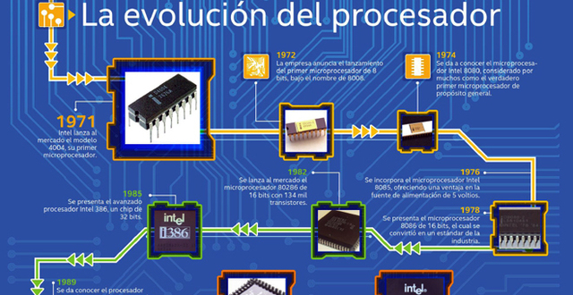

Slide 3
Conceptos y definiciones
La unidad central de procesamiento CPU o procesador es un componente del hardware dentro de un computador, teléfonos inteligentes y otros dispositivos programables. Su trabajo es interpretar las instrucciones de un programa informático mediante la realización de las operaciones básicas aritméticas, lógicas y externas.
El procesador es el que se refiere a los diferentes tipos de artículos de sistemas
informáticos que forma parte de un microprocesador que es parte de un CPU o micro
que es el cerebro de la computadora y de todos los procesos informáticos desde los más
sencillos hasta los más complejos.

Slide 4
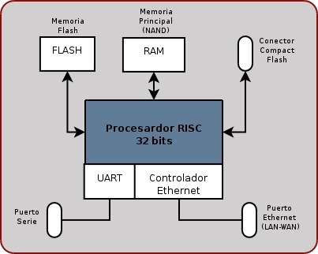
Arquitectura de un procesador

Slide 5
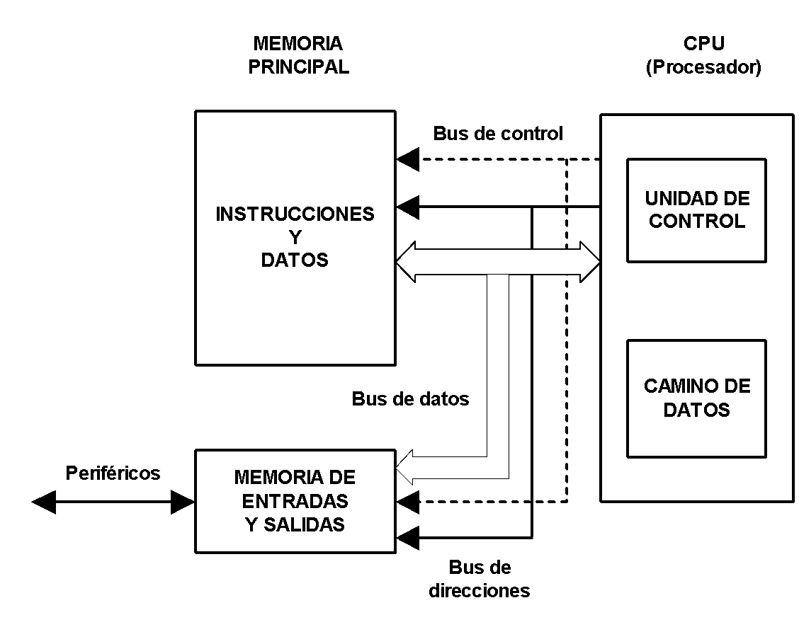
Arquitectura de un procesador
La unidad de control traduce las instrucciones que hay en memoria y el camino de datos las ejecuta.

Slide 6
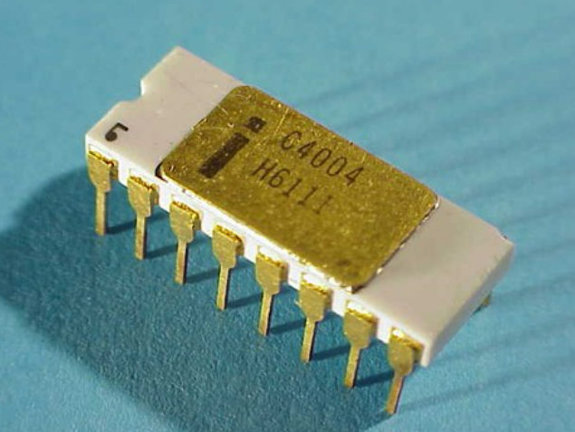
Historia de los procesadores
Han pasado mas de 25 años desde que Intel desarrollara el primer microprocesador desde aquel microprocesador 4004 hasta el actual Pentium II hemos visto pasar varias generaciones de maquinas que nos han entretenido y ayudado en el trabajo diario.

Slide 7
El microprocesador surgió de la evolución de distintas tecnologías predecesoras, básicamente de la computación y de la tecnología de semiconductores. El inicio de esta última data de mitad de la década de 1950; estas tecnologías se fusionaron a principios de los años 1970, produciendo el primer microprocesador.

Slide 8
El primer micro procesador
Intel 4004 (el primer microprocesador de la historia) El 4004 fue lanzado en un paquete de 16 pines CERDIP el 15 de noviembre de 1971. El 4004 fue el primer procesador de computadora diseñado y fabricado por el fabricante de chips Intel, quien previamente hacía semiconductores de chips de memoria. ​ Marcian "Ted" Hoff formuló la propuesta arquitectónica en 1969.
Este microprocesador poseía características únicas como:
Una velocidad de reloj la cual sobrepasaba los 100 KHz .
Disponía de un bus de 4 bits y podía manejar un máximo de 640 bytes de memoria.

Slide 9
El 1 de Abril de 1972, Intel anunciaba una nueva versión de su microprocesador. Se trataba del 8008 que contaba como principal novedad con un bus de 8 bits y la memoria se ampliaba a los 16 kb (Kilobyte).
El año 1985 es un punto clave en la historia de los procesadores. El 17 de Octubre Intel anunciaba la aparición del procesador 80386 el primero en poseer una arquitectura de 32 bits, y si esto parecía revolución no se tuvo que esperar mucho para que el 10 de Abril de 1989 apareciera Intel 80486 con una tecnología de 32 bits

Slide 10
El microprocesador surgió de la evolución de distintas tecnologías predecesoras,
básicamente de la computación y de la tecnología de semiconductores. El inicio de esta
última data de mitad de la década de 1950; estas tecnologías se fusionaron a principios
de los años 1970, produciendo el primer microprocesador. Dichas tecnologías iniciaron
su desarrollo a partir de la segunda guerra mundial; en este tiempo los científicos
desarrollaron computadoras específicas para aplicaciones militares. En la posguerra, a
mediados de la década de 1940, la computación digital emprendió un fuerte crecimiento
también para propósitos científicos y civiles. La tecnología electrónica avanzó y los
científicos hicieron grandes progresos en el diseño de componentes de estado
sólido (semiconductores). En 1948 en los laboratorios Bell crearon el transistor.

Slide 11
Pentium Pro y Pentium II
La aparición, el 27 de Marzo de 1995 del procesador Intel Pentium Pro supuso para los servidores de red y las estaciones de trabajo un aire nuevo gracias a la arquitectura de 64 bits y el empleo de una nueva tecnología revolucionaria como es la de 32 micras lo que permitía la inclusión de cinco millones y medio de transistores en su interior.

Slide 12
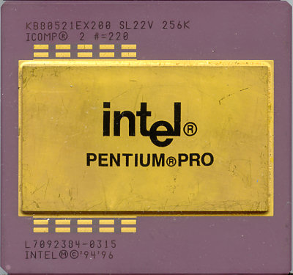
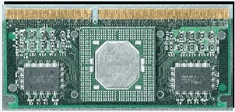
Microprocesador Intel Pentium Pro

Slide 13
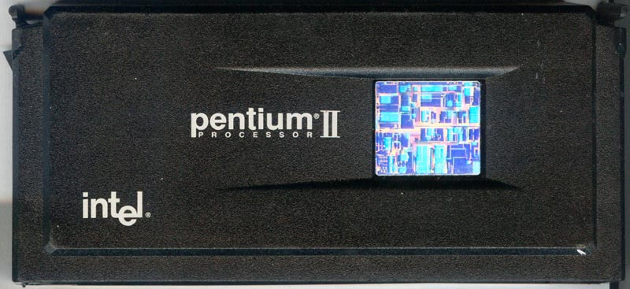
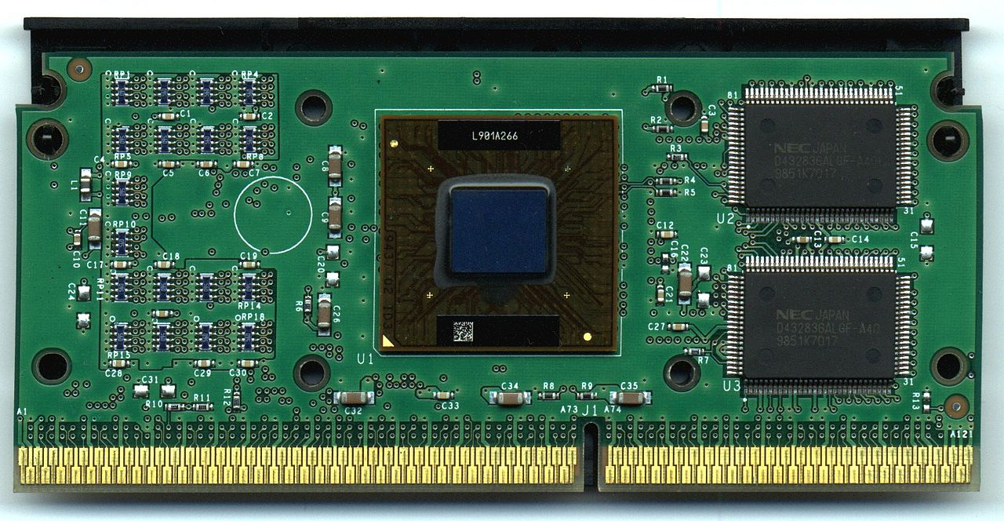
Procesador Pentium II
Una evolución que demostró Intel hace muy poco con un nuevo procesador denominado Pentium II el cual es un microprocesador con arquitectura x86 diseñado por Intel, introducido en el mercado el 7 de mayo de 1997. Está basado en una versión modificada del núcleo P6, usado por primera vez en el Intel Pentium Pro.

Slide 14
Ley de Moore (1965)
El Dr. Gordon Moore, uno de los fundadores de Intel Corporation, formuló en el año 1965 una ley que se ha venido a conocer como la “Ley de Moore” para establecer los avances tecnológicos.
Esta ley establece que cada dieciocho meses se dobla aproximadamente el número de transistores que hay en un circuito integrado. Esto va unido a un aumento de potencia y rendimiento significativos.
Según esta ley, se predijo que para el año 2011 existiría un circuito integrado compuesto por 1,5 Gigas de transistores con una frecuencia de trabajo de 10 Ghz, tecnología de 0,07 micras y un rendimiento de 10000 Mips. Esto supone u gran aumento en el número de transistores teniendo en cuenta que en el año 1999 el Pentium III contaba con 9,5 millones.

Slide 15
Limitaciones en el avance de la tecnología
La temperatura: la miniaturización y la frecuencia actual de los procesadores hace que se genere mucho calor. La solución a este problema son sistemas de refrigeración más potentes y eficaces.
El espacio: Al aumentar el número de transistores, aumenta la superficie del procesador.
También, al aumentar la escala de integración, los transistores están más juntos. Debido a esto se producen problemas, como:
­ Fenómenos de inversión: Al comunicarse transistores relativamente lejanos a frecuencias
elevadas, puede ocurrir que el transistor emisor envíe un 1 y el transistor receptor reciba un 0.
­ Electro migración: debido a la miniaturización de los transistores pueden migrar los
electrones de un material al otro del que están compuestos los mismos.

Slide 16
¿Cómo solucionar el problema de limitación?
Para la construcción de PC (procesadores Intel® en caja), asegúrese de lo siguiente:
Asegúrese de que la solución térmica que se está utilizando sea compatible y sea la adecuada para la CPU específica.
Verifique la instalación adecuada de la solución térmica para el procesador.
Asegúrese de aplicar la cantidad adecuada del material de interfaz térmica (TIM).
Controle el funcionamiento del ventilador del sistema.
Controle la ventilación de aire.

Slide 17
Las características más importantes de un microprocesador son:
Encapsulado. Una cubierta cerámica que recubre el silicio y lo protege de los elementos (como el oxígeno del aire).
Cache. Un tipo de memoria ultrarrápida disponible para el procesador, de modo que no emplee memoria RAM sino cuando sea necesario, ya que en los varios niveles de la memoria caché se guardan datos en uso para su recuperación inmediata.
Coprocesador matemático. Llamada unidad de coma flotante, es la porción del procesador que se encarga de las operaciones lógicas y formales.
Registros. Una memoria breve de trabajo en el procesador, diseñada para llevar el control de su propio funcionamiento y condiciones.
Puertos. Los conductos que permiten al procesador comunicar la información con el resto de los componentes del sistema.

Slide 18
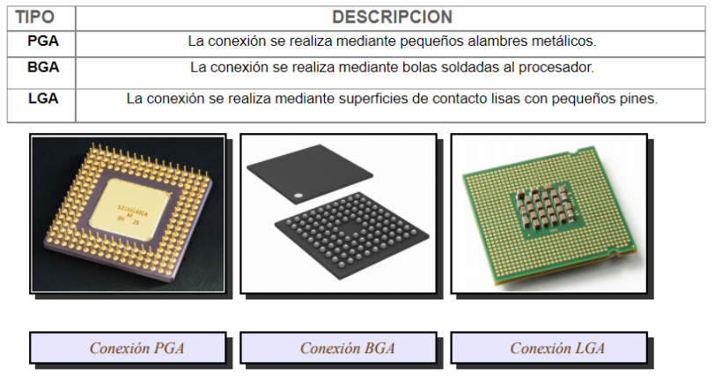
Las conexiones del microprocesador
El microprocesador posee un arreglo de elementos metálicos que permiten la conexión eléctrica entre el circuito integrado que conforma el microprocesador y los circuitos de la placa base. Dependiendo de la complejidad y de la potencia, un procesador puede tener desde 8 hasta más de 2000 elementos metálicos en la superficie de su empaque.
El montaje del procesador se realiza con la ayuda de un zócalo de CPU soldado sobre la placa base.
Tipos de Conexiones:

Slide 19
Clasificación y marcas más utilizados
Hay muchos tipos de procesadores. Empero, la división más habitual es aquella que discierne entre procesadores de núcleo simple y aquellos de múltiples núcleos.
Los procesadores de un solo núcleo hacen labores sencillas. Ese único núcleo cumple con todas las funciones del computador. No obstante, este único núcleo puede colapsar en caso de ser muy exigido. Sobre todo cuando la máquina debe hacer multitasking.

Slide 20
LOS MICROPROCESADORES DE INTEL
Esta empresa tiene una amplia tradición. Es la más popular, por eso hemos querido empezar versando sobre ella. Por ello, mostramos un listado con los tipos de procesadores con los cuales se le conoce:
PENTIUM: Son los procesadores de un solo núcleo con los cuales empieza a darse a conocer. La última versión es el Pentium 4. Son sencillos, aunque en su época llegan a causar un verdadero furor. Muy bueno equipos, tienen la ventaja de que se recalientan poco. No obstante, han quedado obsoletos pues ahora se usan computadoras con más de un núcleo.
CELERON: Los microprocesadores celeron son la gama baja de Intel. Son los más económicos. Permiten a esta empresa ganarse un mercado, ampliar sus compradores. Comparados con potentes procesadores actuales, parece que gozan de poca potencia.

Slide 21
CORE 2 DUO: Se trata de procesadores que tienen más de un simple núcleo. En tiempos recientes, aparecen versiones que hasta cuentan con 6 y hasta 8 núcleos. Ideales para el multitasking. Cuando se les agrega una tarjeta gráfica potente, logran ser de gran potencia y se usan para la minería de monedas virtuales en la red.
CENTRINO Y PENTIUM: Son procesadores pequeños y de poco calentamiento. Se usan para laptops. Muy versátiles. No obstante, se ha logrado colocar microprocesadores de varios núcleos en portátiles. Esto deja a estos computadores a la zaga, aunque son de mucha demanda.

Slide 22
LOS MICROPROCESADORES DE AMD:
Esta empresa se yergue como la competencia de Intel. No obstante, no logra superar a Intel en popularidad. Se dice que estos procesadores se calientan mucho. Empero, tienen defensores entre quienes se dedican al diseño gráfico.
ATHLON: Son los más sencillos, equivalente a un Pentium. No son de bajo coste. Uno de los problemas con AMD es que suele ser un tanto más costoso que los procesadores de Intel. No obstante, hay una buena cantidad de adeptos a estos procesadores.
DURÓN: Es la versión de bajo coste de AMD. Equivalente a los celeron de Intel. Hay que decir que son bastante económicos, lo cual compensa los costes del Athlon. Por eso, dieron buena competencia a la gama baja de Intel.

Slide 23
ATHLON 64 BITS
Diseñado para trabajar con Windows de 64 bits. Un procesador muy bueno. No se puede negar que catapulta a AMD entre los buenos estándares de rendimiento. En buena medida, su aceptación obedece a que hace excelentes labores gráficas. Hay que recordar que en tiempos recientes el uso de video es muy solicitado por los usuarios.
SEMPRON Y TURIÓN
Son los procesadores para máquinas portátiles. Su problema es que se calientan mucho. En este segmento, parece que Intel lleva cierta delantera.
Estos son los principales procesadores que fabrican tanto AMD como Intel. En épocas recientes, han aparecido muchos otros. Por ejemplo, está en Phenom de AMD. No obstante, se puede considerar como una variedad de procesador de muchos núcleos.

Slide 24
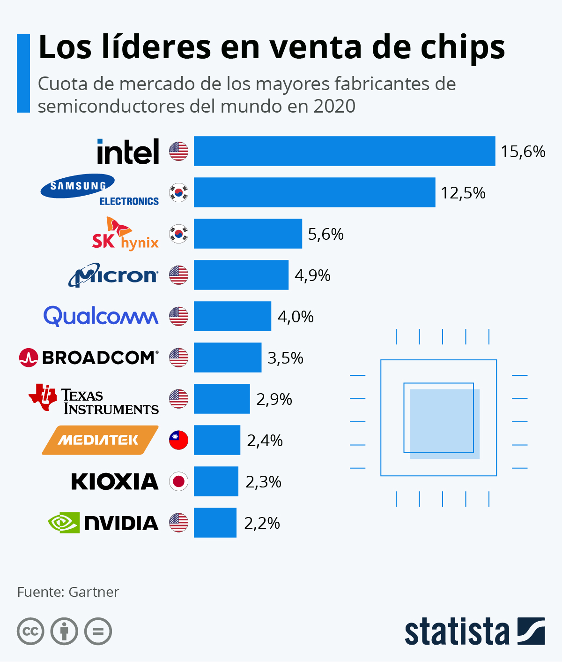
Marcas de microprocesadores

Slide 25
Elementos internos principales en el microprocesador
Unidad de coma flotante: La conocerás como FPU o Floating Point Unit. Básicamente es una actualización llevada a cabo de los procesadores de nueva generación que se especializa en el cálculo de operaciones en coma flotante mediante un coprocesador matemático. Existen unidades que incluso pueden llegar a realizar cálculos trigonométricos o exponenciales.
Registros: Lo procesadores actuales cuentan con un sistema propio de almacenamiento, por así decirlo, y la unidad más pequeña y rápida son los registros. Básicamente se trata de un pequeño almacén en donde se almacenan las instrucciones que se están procesado y los resultados obtenidos de ellas.
Memoria caché: El siguiente nivel de almacenamiento es la memoria caché, que también es una memoria extremadamente rápida, mucho más que la memoria RAM que se encarga de almacenar las instrucciones que serán inminentemente usadas por el procesador. O al menos intentará almacenar las instrucciones que cree que será usadas, ya que a veces no hay más remedio que pedirlas directamente desde la memoria RAM.

Slide 26
Buses de entrada y salida: El bus es el canal de comunicación entre los distintos elementos que forman un ordenador. Son las líneas físicas por donde circulan los datos en forma de electricidad, las instrucciones y todos los elementos necesarios para procesar. Estos buses se pueden situar directamente dentro del procesador o fuera de él, en la placa base.
BSB, unidad de entrada/salida y multiplicador: Es importante saber que los procesadores actuales no cuentan con el tradicional FSB o Bus Frontal, el cual servía para comunicar el CPU con el resto de elementos de la placa base, por ejemplo, chipset y periféricos a través del puente norte y el puente sur.
IGP o tarjeta gráfica interna: Para finalizar con las partes de un procesador no podemos olvidarnos de la unidad de gráficos integrados que algunos de ellos llevan. Antes hemos visto lo que es una FPU, y en este caso estamos ante algo similar, pero con mucha más potencia, ya que básicamente son una serie de núcleos capaces de procesar de forma independiente los gráficos de nuestro equipo, que a efectos matemáticos, son una cantidad masiva de cálculos en coma flotante y renderizado de gráficos que saturaría mucho en procesador.

Slide 27
Ciclo básico del procesador
Para cada instrucción, un procesador repite un conjunto de cuatro operaciones básicas, las cuales comprenden un ciclo de computadora: (1) búsqueda, (2) decodificación, (3) ejecución y (4) almacenamiento. La búsqueda es el proceso de obtener instrucciones de un programa o un elemento de datos de la memoria.

Slide 28
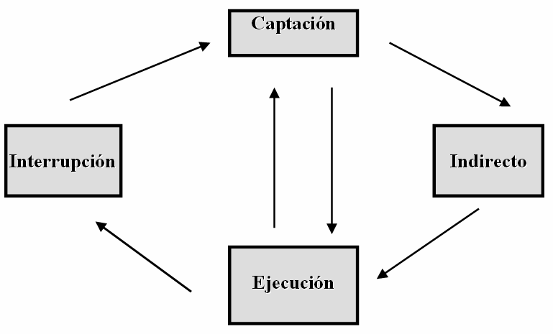
Ciclo básico del procesador
La captación es cuando el banco recolecta dinero del público o las organizaciones. De acuerdo con el tipo de cuenta que tenga el usuario, se podrán generar intereses.
Una vez captada una instrucción, el siguiente paso es captar los operando fuente. Suponiendo en un formato de instrucción de una dirección, que permite direccionamiento directo e indirecto. Si la instrucción especifica una dirección indirecta, un ciclo indirecto ha de proceder al ciclo de ejecución
Los ciclos de captación indirecto y de interrupción son sencillas y predecibles. Cada uno implica una secuencia pequeña y fija de micro operaciones para cada ejecución de una instrucción. ■ Esto no ocurre así en el ciclo de ejecución.
Cuando termina el ciclo de ejecución. Se realiza una comprobación para determinar si ha ocurrido alguna interrupción habilitada. Si es así, tiene lugar un ciclo de interrupción. La naturaleza de este ciclo varia mucho de una maquina a otra.

Slide 29
Registros interno
Los registros del procesador se emplean para controlar instrucciones en ejecución, manejar direccionamiento de memoria y proporcionar capacidad aritmética. Los registros son direccionables por medio de un nombre. Los bits por convención, se numeran de derecha a izquierda, como en:
... 15 14 13 12 11 10 9 8 7 6 5 4 3 2 1 0
Los registros internos del procesador se puede clasificar en 6 tipos diferentes
1. Registros de segmento
2. Registros de propósito general
3. Registros de apuntadores
4. Registros de banderas
5. Registros de Puntero de instrucción
6. Registros de Pila

Slide 30
Registros de segmento
Un registro de segmento tiene 16 bits de longitud y facilita un área de memoria para direccionamiento conocida como el segmento actual.
Registro CS. El DOS almacena la dirección inicial del segmento de código de un programa en el registro CS. Esta dirección de segmento, mas un valor de desplazamiento en el registro apuntador de instrucción (IP), indica la dirección de una instrucción que es buscada para su ejecución.
Registro DS. La dirección inicial de un segmento de datos de programa es almacenada en el registro DS. En términos sencillos, esta dirección, mas un valor de desplazamiento en una instrucción, genera una referencia a la localidad de un byte especifico en el segmento de datos.
Registro SS. El registro SS permite la colocación en memoria de una pila, para almacenamiento temporal de direcciones y datos. El DOS almacena la dirección de inicio del segmento de pila de un programa en le registro SS. Esta dirección de segmento, mas un valor de desplazamiento en el registro del apuntador de pila (SP), indica la palabra actual en la pila que esta siendo direccionada.
Registros ES. Alguna operaciones con cadenas de caracteres (datos de caracteres) utilizan el registro extra de segmento para manejar el direccionamiento de memoria. En este contexto, el registro ES esta asociado con el registro DI (índice). Un programa que requiere el uso del registro ES puede inicializarlo con una dirección de segmento apropiada.
Registros FS y GS. Son registros extra de segmento en los procesadores 80386 y posteriores.

Slide 31
Registros de propósito general.
Los registros de propósito general AX, BX, CX y DX son los caballos de batalla del sistema. Son únicos en el sentido de que se puede direccionarlos como una palabra o como una parte de un byte. El ultimo byte de la izquierda es la parte "alta", y el ultimo byte de la derecha es la parte "baja". Por ejemplo, el registro CX consta de una parte CH (alta) y una parte Cl (baja), y usted puede referirse a cualquier parte por su nombre.
Registro AX. El registro AX, el acumulador principal, es utilizado para operaciones que implican entrada/salida y la mayor parte de la aritmética. Por ejemplo, las instrucciones para multiplicar , dividir y traducir suponen el uso del AX. También, algunas operaciones generan código mas eficiente si se refieren al AX en lugar de a los otros registros.
Registro BX. El BX es conocido como el registro base ya que es el único registro de propósito general que puede ser índice para direccionamiento indexado. También es común emplear el BX para cálculos. Registro DX. El DX es conocido como l registro de datos. Alguna operaciones de entrada/salida requieren uso, y las operaciones de multiplicación y división con cifras grandes suponen al DX y al AX trabajando juntos

Slide 32
Registro de Apuntador de Instrucciones.
El registro apuntador de instrucciones (IP) de 16 bits contiene el desplazamiento de dirección de la siguiente instrucción que se ejecuta. El IP esta asociado con el registro CS en el sentido de que el IP indica la instrucción actual dentro del segmento de código que se esta ejecutando actualmente. Los procesadores 80386 y posteriores tienen un IP ampliado de 32 bits, llamado EIP.
En el ejemplo siguiente, el registro CS contiene 25A4[0]H y el IP contiene 412H. Para encontrar la siguiente instrucción que será ejecutada, el procesador combina las direcciones en el CS y el IP:
Segmento de dirección en el registro CS: 25A40H Desplazamiento de dirección en el registro IP: + 412H Dirección de la siguiente instrucción: 25E52H

Slide 33
Registros Apuntadores.
Los registros SP (apuntador de la pila) Y BP (apuntador de base) están asociados con el registro SS y permiten al sistema accesar datos en el segmento de la pila.
Registro SP. El apuntador de la pila de 16 bits esta asociado con el registro SS y proporciona un valor de desplazamiento que se refiere a la palabra actual que esta siendo procesada en la pila. Los procesadores 80386 y posteriores tienen un apuntador de pila de 32 bits, el registro ESP. El sistema maneja de forma automática estos registros.
En el ejemplo siguiente, el registro SS contiene la dirección de segmento 27B3[0]H y el SP el desplazamiento 312H. Para encontrar la palabra actual que esta siendo procesada en la pila, la computadora combina las direcciones en el SS y el SP:
Registro BP. El BP de 16 bits facilita la referencia de parámetros, los cuales son datos y direcciones transmitidos vía pila. Los procesadores 80386 y posteriores tienen un BP ampliado de 32 bits llamado el registro EBP.

Slide 34
Registros Indice.
Los registros SI y DI están disponibles para direccionamiento indexado y para sumas y restas.
Registro SI. El registro índice fuente de 16 bits es requerido por algunas operaciones con cadenas (de caracteres). En este contexto, el SI esta asociado con el registro DS. Los procesadores 80386 y posteriores permiten el uso de un registro ampliado de 32 bits, el ESI.
Registro DI. El registro índice destino también es requerido por algunas operaciones con cadenas de caracteres. En este contexto, el DI esta asociado con el registro ES. Los procesadores 80386 y posteriores permiten el uso de un registro ampliado de 32 bits, el EDI.

Slide 35
Registro de Banderas.
De los 16 bits del registro de banderas, nueve son comunes a toda la familia de procesadores 8086, y sirven para indicar el estado actual de la maquina y el resultado del procesamiento. Muchas instrucciones que piden comparaciones y aritmética cambian el estado de las banderas, algunas cuyas instrucciones pueden realizar pruebas para determinar la acción subsecuente. En resumen, los bits de las banderas comunes son como sigue:
OF (Overflow, desbordamiento). Indica desbordamiento de un bit
de orden alto (mas a la izquierda) después de una operación aritmética.
DF (dirección). Designa la dirección hacia la izquierda o hacia la derecha para mover o comparar cadenas de caracteres.
IF (interrupción). Indica que una interrupción externa, como la entrada desde el teclado, sea procesada o ignorada.
TF (trampa). Permite la operación del procesador en modo de un paso. Los programas depuradores, como el DEBUG, activan esta bandera de manera que usted pueda avanzar en la ejecución de una sola instrucción a un tiempo, para examinar el efecto de esa instrucción sobre los registros de memoria.

Slide 36
SF (signo). Contiene el signo resultante de una operación aritmética (0 = positivo y 1 = negativo).
ZF (cero). Indica el resultado de una operación aritmética o de comparación (0 = resultado diferente de cero y 1 = resultado igual a cero).
AF (acarreo auxiliar). Contiene un acarreo externo del bit 3 en un dato de 8 bits para aritmética especializada.
PF (paridad). Indica paridad par o impar de una operación en datos de 8 bits de bajo orden (mas a la derecha).
CF (acarreo). Contiene el acarreo de orden mas alto (mas a la izquierda) después de una operación aritmética; también lleva el contenido del ultimo bit en una operación de corrimiento o de rotación. Las banderas están en el registro de banderas en las siguientes posiciones:
Las banderas mas importantes para la programación en ensamblador son O, S, Z y C, para operaciones de comparación y aritméticas, y D para operaciones de cadenas de caracteres. Los procesadores 80286 y posteriores tienen algunas banderas usadas para propósitos internos, en especial las que afectan al modo protegido. Los procesadores 80286 y posteriores tienen un registro extendido de banderas conocido como Eflags.

Slide 37
Registros de PILA
La pila es un área de memoria importante y por ello tiene, en vez de uno, dos registros que se usan como desplazamiento (offset) para apuntar a su contenido. Se usan como complemento al registro y son:
-SP- Stack Pointer: Se traduce como puntero de pila y es el que se reserva el procesador para uso propio en instrucciones de manipulado de pila. Por lo general , el programador no debe alterar su contenido.
-BP- Base pointer: Se usa como registro auxiliar. El programador puede usarlo para su provecho.
Claro que estos nombres y tipos de registros son estándar, ya que cada fabricante puede utilizar otros registro que reemplacen a estos o los auxilien, aun así, los fabricantes que usan otros registro tienen la misma función que los anteriormente mencionados.

